Slide 1

«РЕБЕНКОМ ПРИЗНАЕТСЯ ВСЯКИЙ ЧЕЛОВЕК,
НЕ ДОСТИГШИЙ 18-ЛЕТНЕГО ВОЗРАСТА»
КОНВЕНЦИЯ ООН О ПРАВАХ РЕБЕНКА

Slide 2
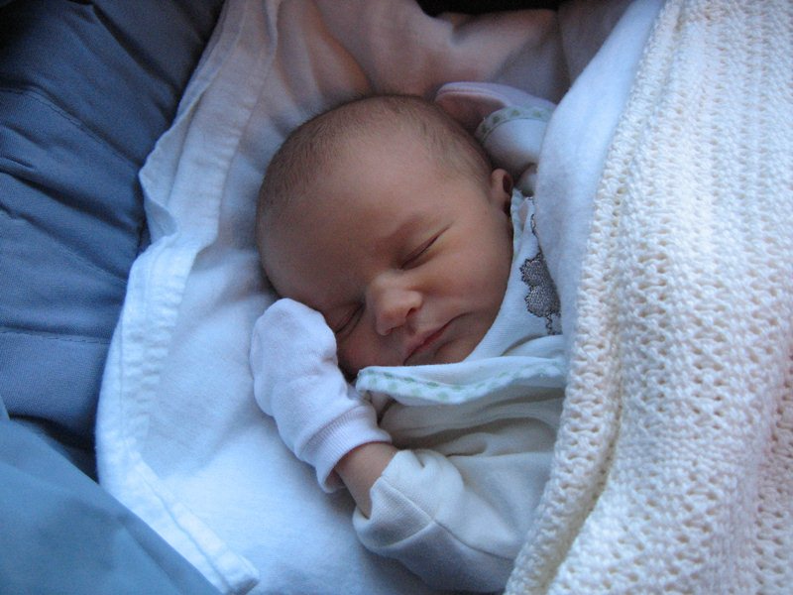

Slide 3

ПРАВО НА ЖИЗНЬ
0+
КОНСТИТУЦИЯ РФ, СТАТЬЯ 20
КОНВЕНЦИЯ ООН О ПРАВАХ РЕБЕНКА, СТАТЬЯ 6

Slide 4

ПРАВО НА ЗАЩИТУ ОТ ЖЕСТОКОГО ОБРАЩЕНИЯ
0+
КОНВЕНЦИЯ ООН О ПРАВАХ РЕБЕНКА, СТАТЬИ 19, 37, 38

Slide 5
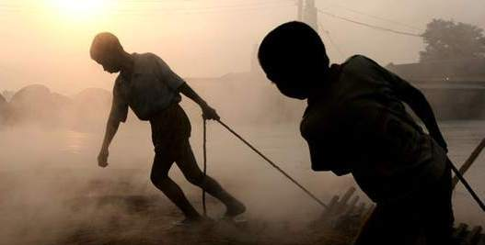
ПРАВО НА ЗАЩИТУ ОТ ВРЕДНОЙ, ОПАСНОЙ И НЕПОСИЛЬНОЙ РАБОТЫ
0+
КОНВЕНЦИЯ ООН О ПРАВАХ РЕБЕНКА, СТАТЬИ 32, 34, 35

Slide 6

ПРАВО НА ДОСТОЙНЫЙ
УРОВЕНЬ ЖИЗНИ
0+
КОНВЕНЦИЯ ООН О ПРАВАХ РЕБЕНКА, СТАТЬЯ 27

Slide 7

ПРАВО НА ОХРАНУ ЗДОРОВЬЯ
0+
КОНСТИТУЦИЯ РФ, СТАТЬЯ 41
КОНВЕНЦИЯ ООН О ПРАВАХ РЕБЕНКА, СТАТЬЯ 24

Slide 8

ПРАВО ЖИТЬ И ОБЩАТЬСЯ
С РОДИТЕЛЯМИ
0+
СЕМЕЙНЫЙ КОДЕКС РФ,
СТАТЬИ 54, 55

Slide 9



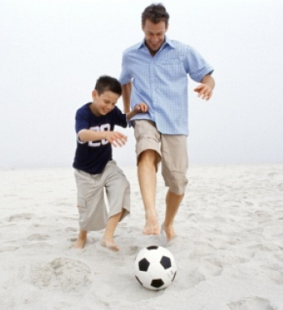
0+

Slide 10

ПРАВО НА ИМЯ
0+
ГРАЖДАНСКИЙ КОДЕКС, СТАТЬЯ 19
СЕМЕЙНЫЙ КОДЕКС РФ, СТАТЬЯ 58

Slide 11
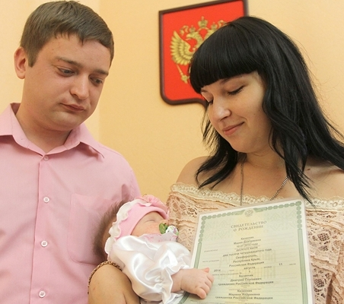
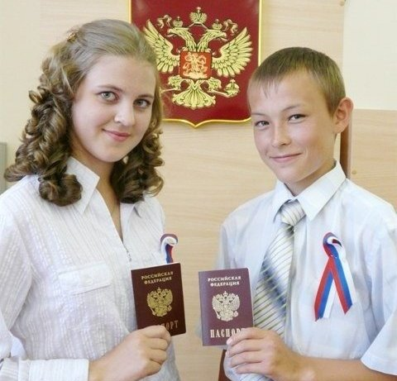
ПРАВО НА ГРАЖДАНСТВО
0+
ФЕДЕРАЛЬНЫЙ ЗАКОН
КОНСТИТУЦИЯ РФ, СТАТЬЯ 6 «О ГРАЖДАНСТВЕ
В РОССИЙСКОЙ ФЕДЕРАЦИИ»

Slide 12
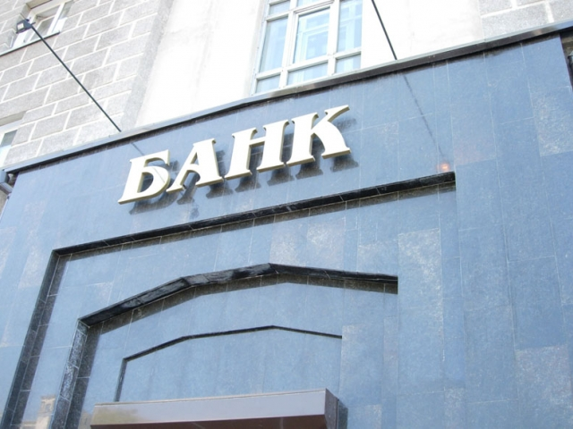
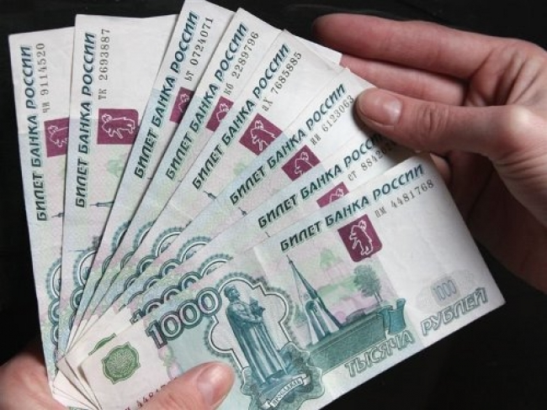
ЭКОНОМИЧЕСКИЕ ПРАВА
0+
ГРАЖДАНСКИЙ КОДЕКС РФ,
СТАТЬЯ 28, ЧАСТЬ 1

Slide 13

ПРАВО СОВЕРШАТЬ
МЕЛКИЕ БЫТОВЫЕ СДЕЛКИ
6+
ГРАЖДАНСКИЙ КОДЕКС РФ, СТАТЬЯ 28
ФЕДЕРАЛЬНЫЙ ЗАКОН «О ЗАЩИТЕ ПРАВ ПОТРЕБИТЕЛЕЙ»

Slide 14
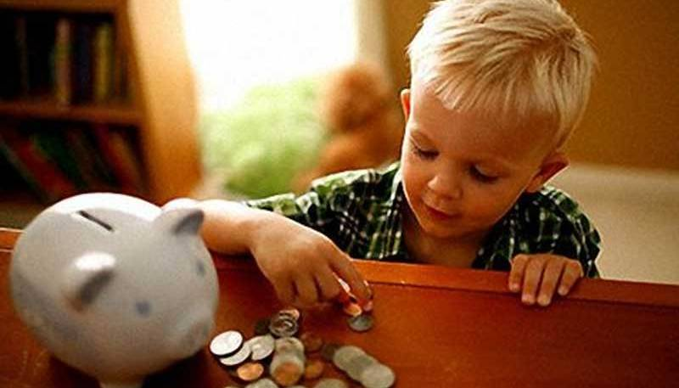
ПРАВО РАСПОРЯЖАТЬСЯ ДЕНЬГАМИ, КОТОРЫЕ ДАЛИ РОДИТЕЛИ ИЛИ РОДСТВЕННИКИ
6+
ГРАЖДАНСКИЙ КОДЕКС РФ, СТАТЬЯ 28

Slide 15
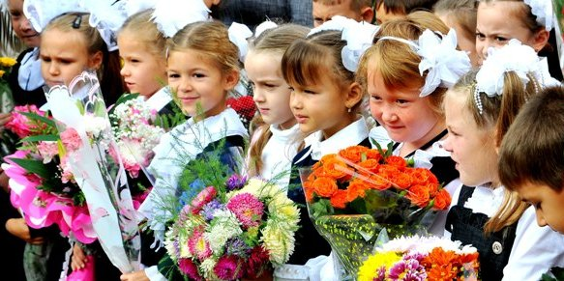
ПРАВО НА ОБРАЗОВАНИЕ
6,5+
ФЕДЕРАЛЬНЫЙ ЗАКОН «ОБ ОБРАЗОВАНИИ В РОССЙИСКОЙ ФЕДЕРАЦИИ», СТАТЬЯ 67
КОНВЕНЦИЯ ООН О ПРАВАХ РЕБЕНКА,
СТАТЬИ 28, 29, 30

Slide 16
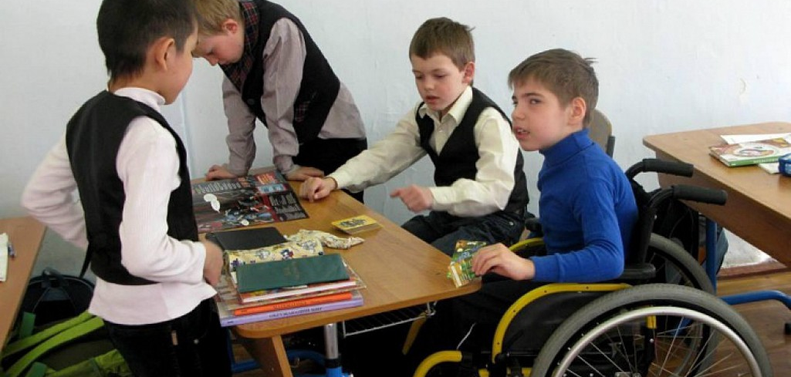
ПРАВО НА ОБУЧЕНИЕ
В УСЛОВИЯХ, ОТВЕЧАЮЩИХ ОСОБЕННОСТЯМ РЕБЕНКА
6+
КОНВЕНЦИЯ ООН О ПРАВАХ РЕБЕНКА, СТАТЬЯ 23

Slide 17
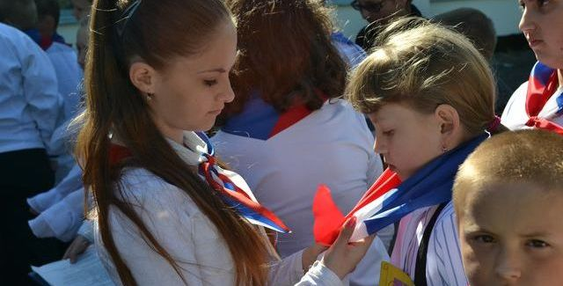
ПРАВО ВСТУПАТЬ В ДЕТСКИЕ ОБЩЕСТВЕННЫЕ ОБЪЕДИНЕНИЯ
8+
ФЕДЕРАЛЬНЫЙ ЗАКОН
«ОБ ОБЩЕСТВЕННЫХ ОБЪЕДИНЕНИЯХ»

Slide 18

ПРАВО ВЫРАЖАТЬ
СВОЕ МНЕНИЕ
10+
СЕМЕЙНЫЙ КОДЕКС РФ,
ГЛАВА 11

Slide 19
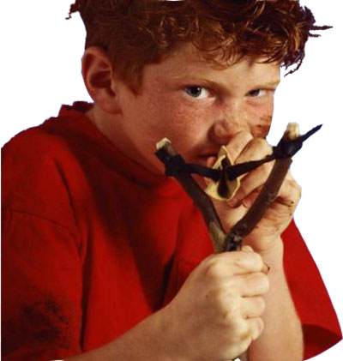

За совершение общественно опасных действий, преступлений, систематическое нарушение правил общественного поведения ребенок может быть помещен в специальное учебно-воспитательное учреждение закрытого типа
11+
ФЕДЕРАЛЬНЫЙ ЗАКОН ОТ 24 ИЮНЯ 1999 ГОДА № 120-ФЗ
«ОБ ОСНОВАХ СИСТЕМЫ ПРОФИЛАКТИКИ БЕЗНАДЗОРНОСТИ И ПРАВОНАРУШЕНИЙ НЕСОВЕРШЕННОЛЕТНИХ», СТАТЬЯ 15

Slide 20


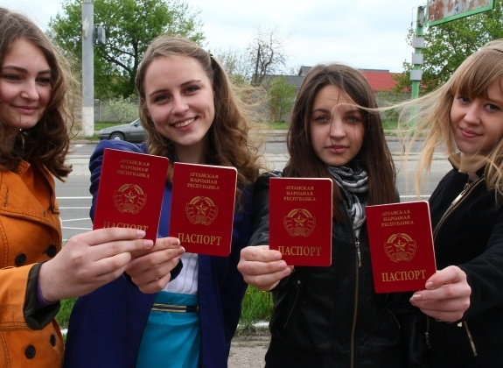
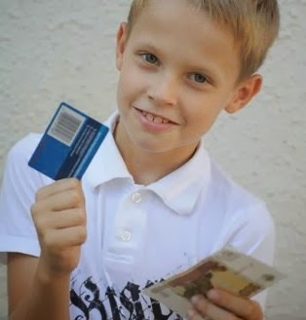
ПРАВО НА ТРУД
14+

Slide 21
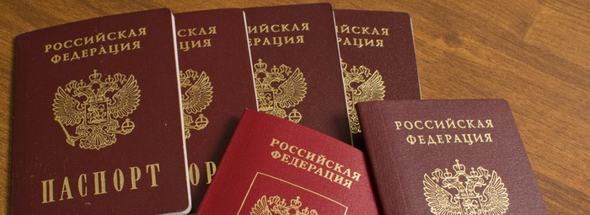
ОБЯЗАННОСТЬ:
ПОЛУЧИТЬ ПАСПОРТ
14+
ПОСТАНОВЛЕНИЕ ПРАВИТЕЛЬСТВА РФ «ОБ УТВЕРЖДЕНИИ ПОЛОЖЕНИЯ О ПАС-ПОРТЕ ГРАЖДАНИНА РФ»

Slide 22



ОТВЕТСТВЕННОСТЬ
14+
МАТЕРИАЛЬНАЯ
И ЗА НАРУШЕНИЕ ТРУДОВОЙ ДИСЦИПЛИНЫ
(ДЛЯ РАБОТАЮЩИХ)
ИМУЩЕСТВЕННАЯ
ПО ЗАКЛЮЧЁННЫМ СДЕЛКАМ
И ЗА ПРИЧИНЕНИЕ ИМУЩЕСТВЕННОГО ВРЕДА
УГОЛОВНАЯ
(ПО 20 ВИДАМ ПРЕСТУПЛЕНИЙ)

Slide 23

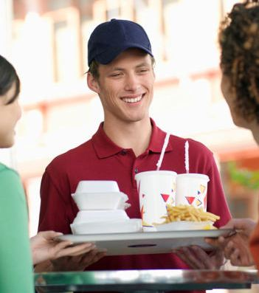
ПРАВО ДАВАТЬ СОГЛАСИЕ НА МЕДИЦИНСКОЕ ВМЕШАТЕЛЬСТВО | ПРАВО ЗАКЛЮЧАТЬ ТРУДОВОЙ ДОГОВОР ДЛЯ ЛИЦ, ПОЛУЧИВШИХ ОБЩЕЕ ОБРАЗОВАНИЕ
15+

Slide 24
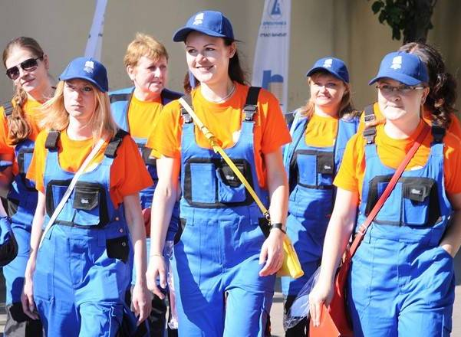
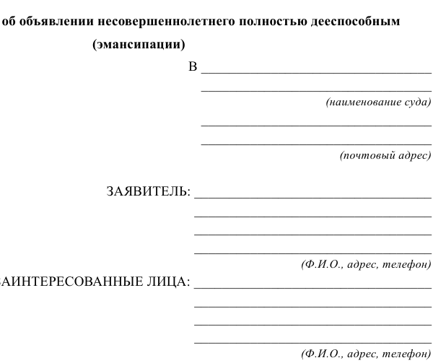
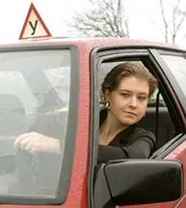
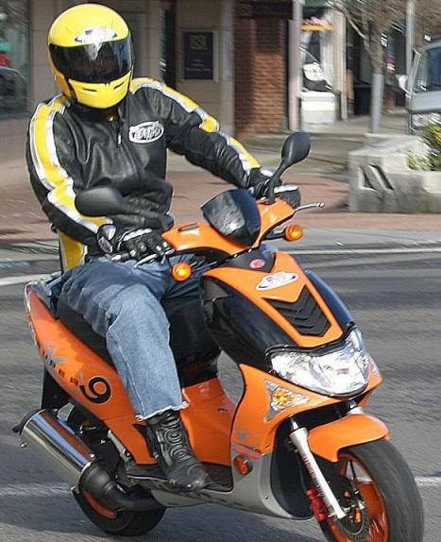
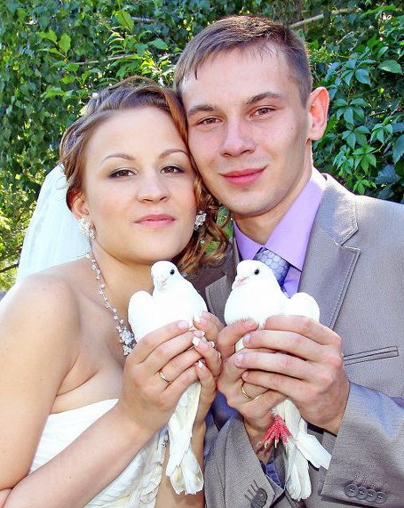
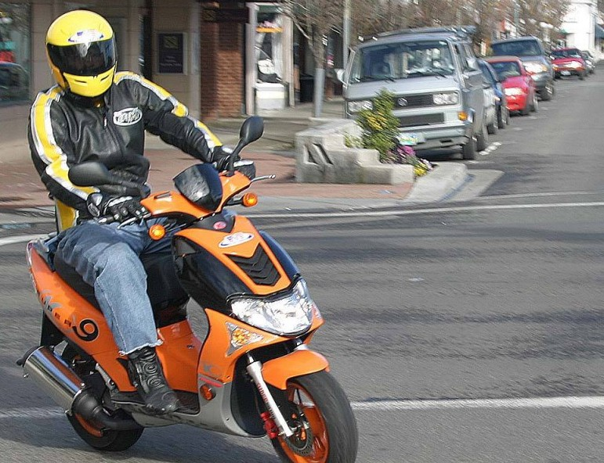
16+

Slide 25

ПОЛНАЯ УГОЛОВНАЯ И АДМИНИСТРАТИВНАЯ ОТВЕТСТВЕННОСТЬ
16+

Slide 26
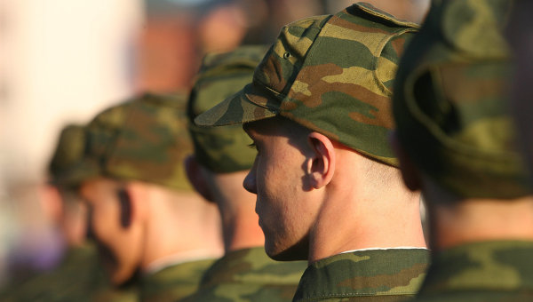
В 17 ЛЕТ ЮНОШИ ОБЯЗАНЫ ВСТАТЬ НА ВОИНСКИЙ УЧЕТ
17+
ФЕДЕРАЛЬНЫЙ ЗАКОН от 28 МАРТА 1998 г. N 53-ФЗ «О ВОИНСКОЙ ОБЯЗАННОСТИ И ВОЕННОЙ СЛУЖБЕ»

Slide 27

18+

Slide 28
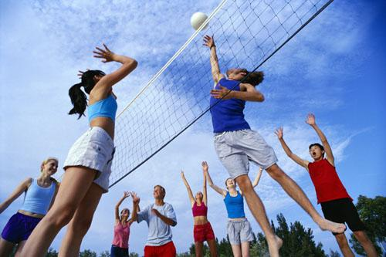
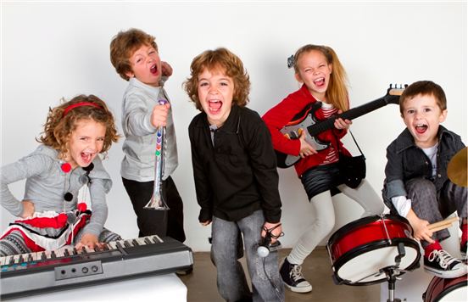

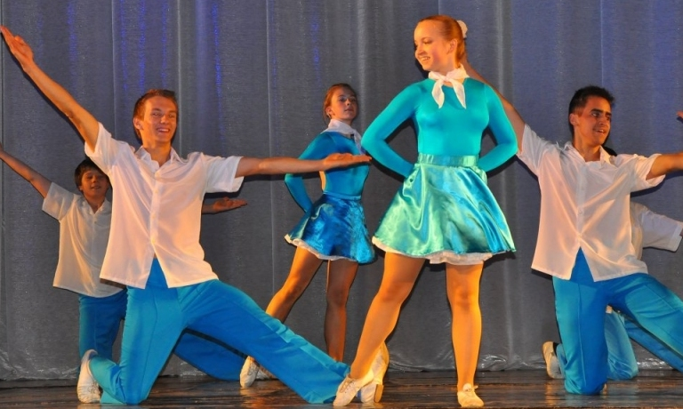
ПРАВО НА РАЗВИТИЕ

Slide 29

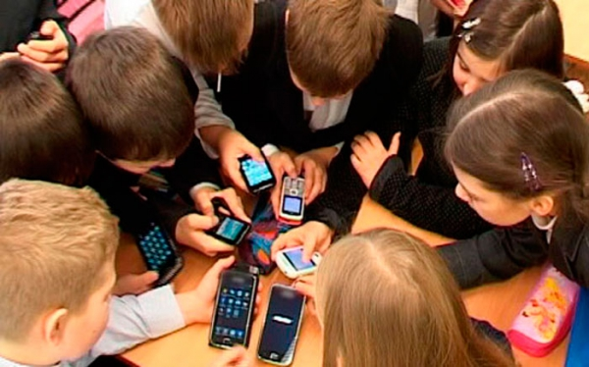
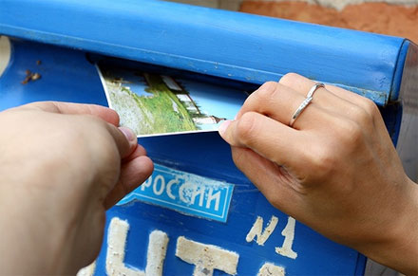


Slide 30
ПРАВА РЕБЕНКА ЗАЩИЩАЮТ
родители
органы государственной власти
и местного самоуправления
правоохранительные органы
суды
Уполномоченный по правам ребенка

Slide 31


8(861)268-41-17 uprkk1@list.ru www.куб.дети

Slide 32


